Slide 1
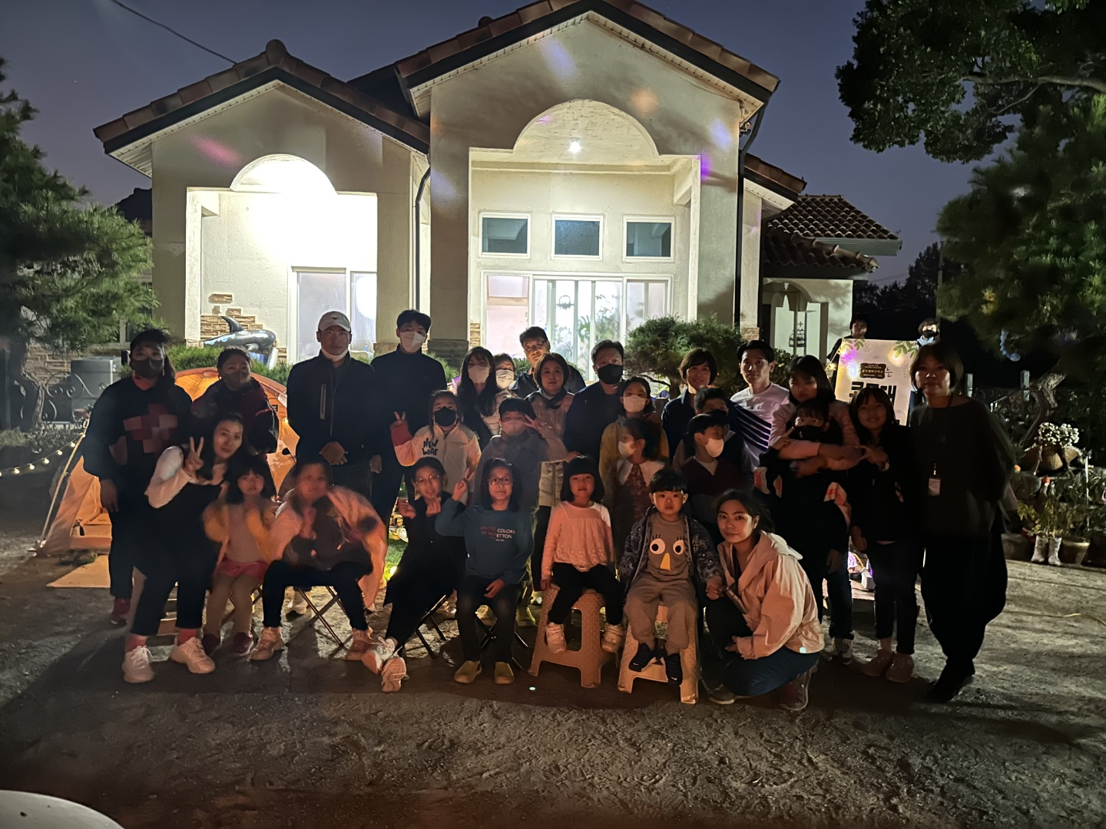

2025
콩푸대 마을학교 소개서
마을에서 함께 놀자
소개
2021년 무안군ㆍ무안교육청
마을학교 지정.
연계학교
일로 동 초등학교ㆍ병설유치원
무안거주 학생 및 지역주민
주요 프로그램소개
24절기와 세시 풍속을 접목한
농사체험 마을 교육 공동체

Slide 2
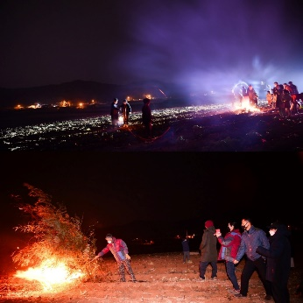
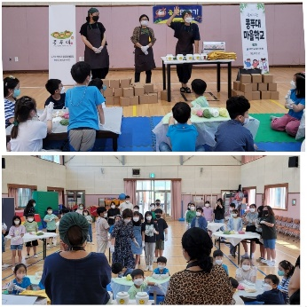
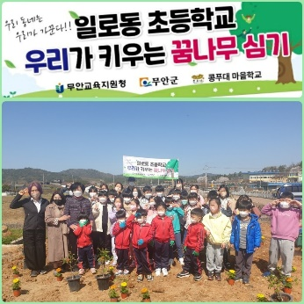
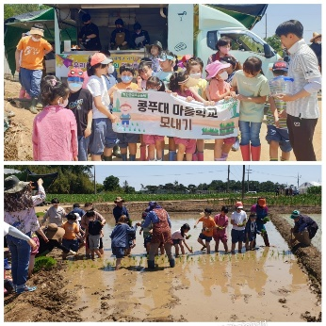
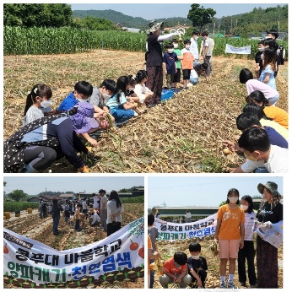
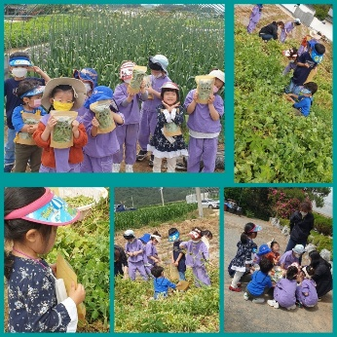
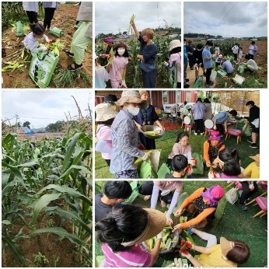
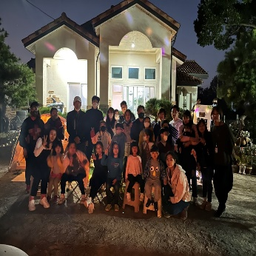
콩푸대 마을학교 소개서
마을에서 함께 놀자
2025
정월 대보름
전통발효식품
메주로 장만들기
청명 식목일
곡우와 입하사이
모내기
양파 캐기
천연염색
다도체험 및
삼복 즐기기
가을걷이
가족 팜파티

